Slide 1
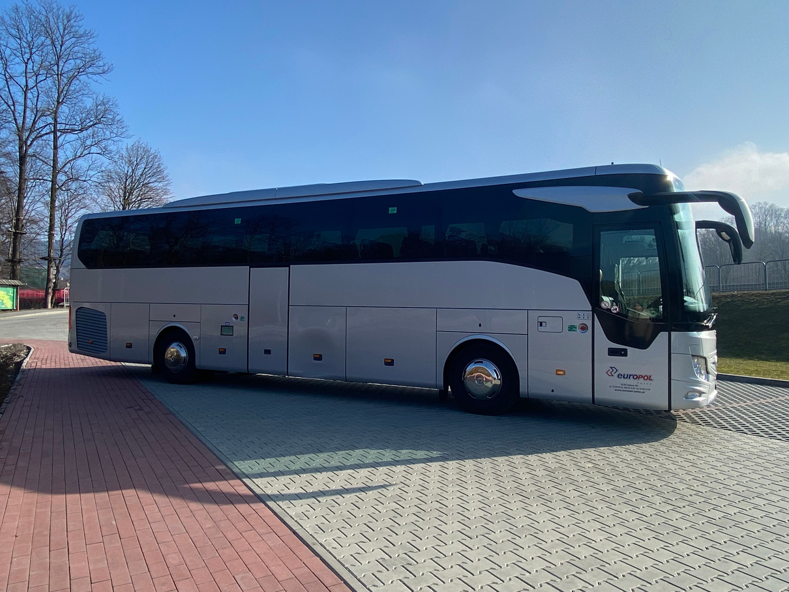
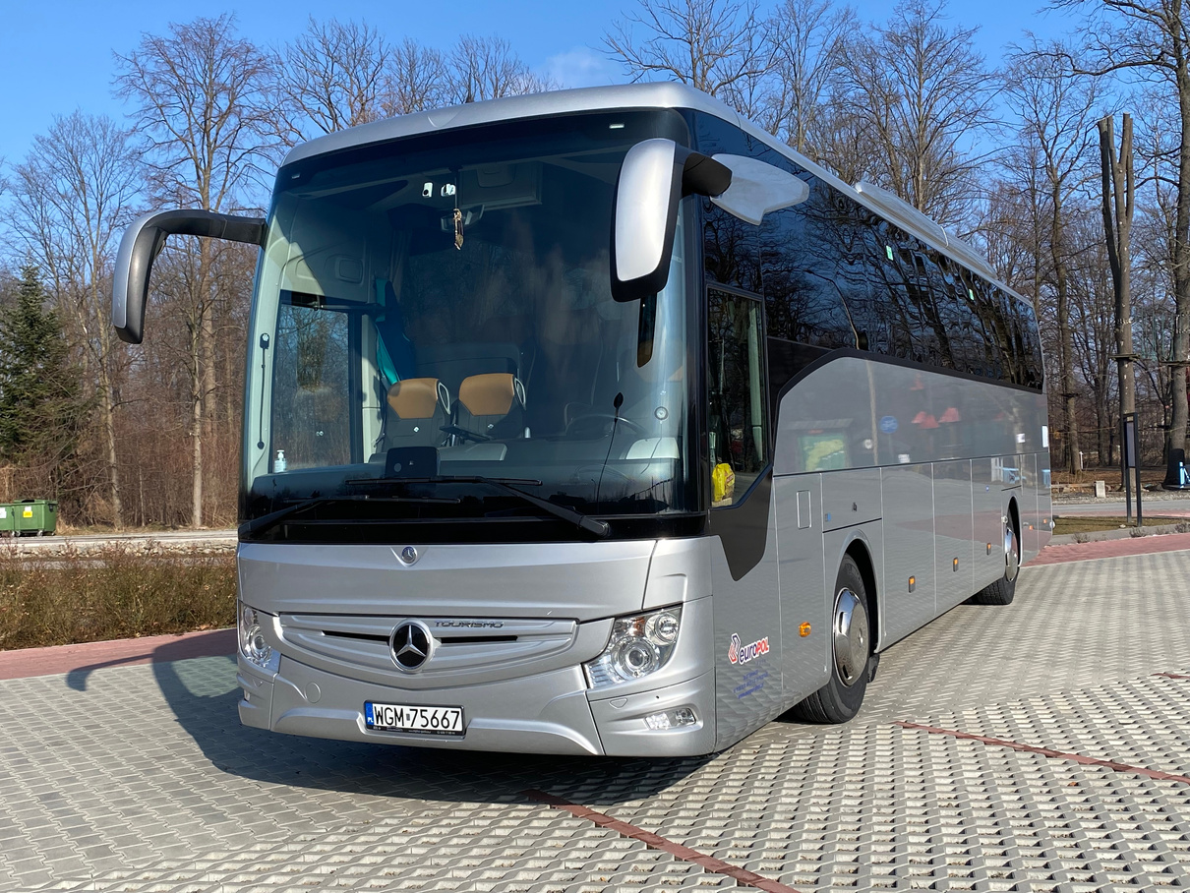

Mercedes-Benz
MB E 15 RHD

Slide 2
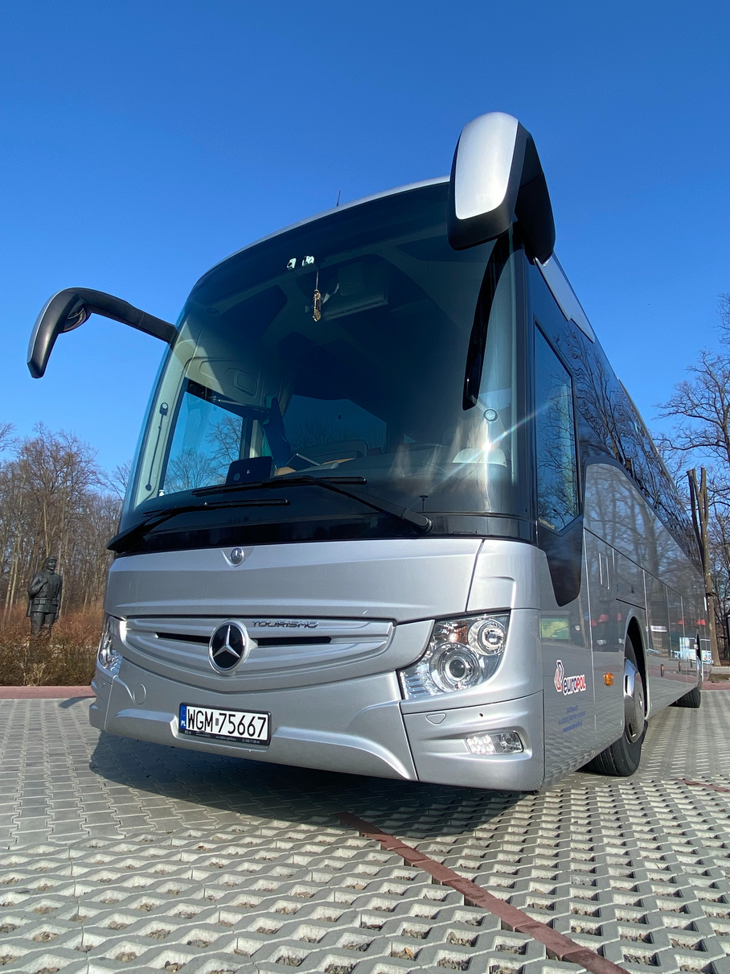
SPECYFIKACJA
Ilość miejsc: 49 + 2 +1
Wyposażenie: rozkładane i rozsuwane fotele, klimatyzacja z indywidualnymi nawiewami dla każdego pasażera, indywidualne oświetlenie, ogrzewanie postojowe, mikrofon, telewizor + dvd, WC, Cafe Bar, duże bagażniki

Slide 3
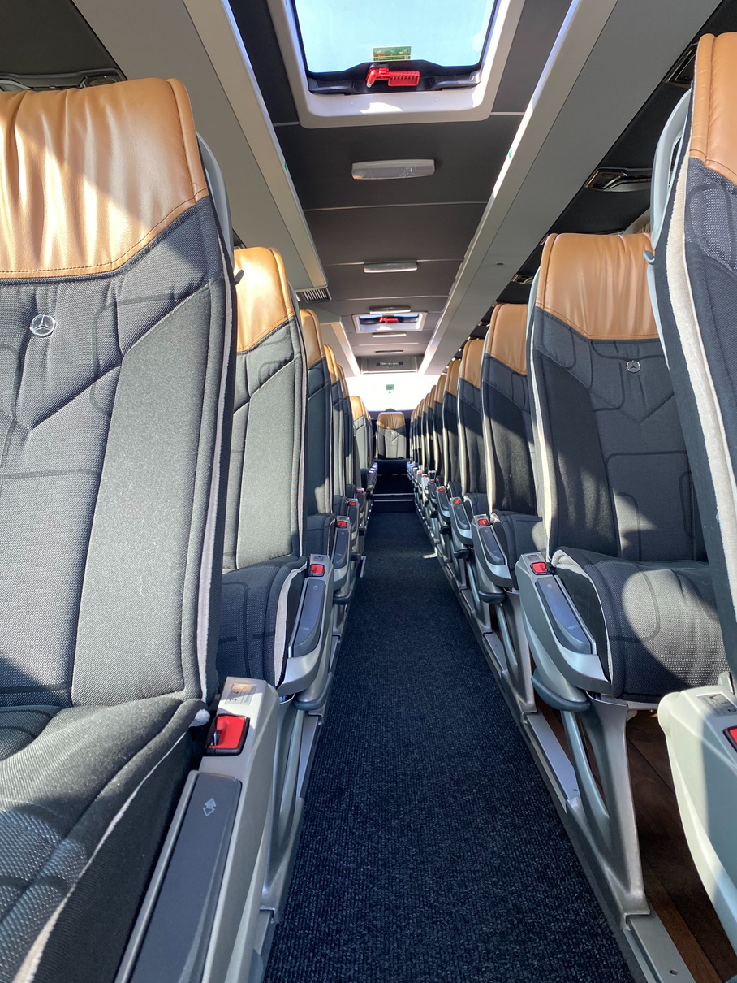
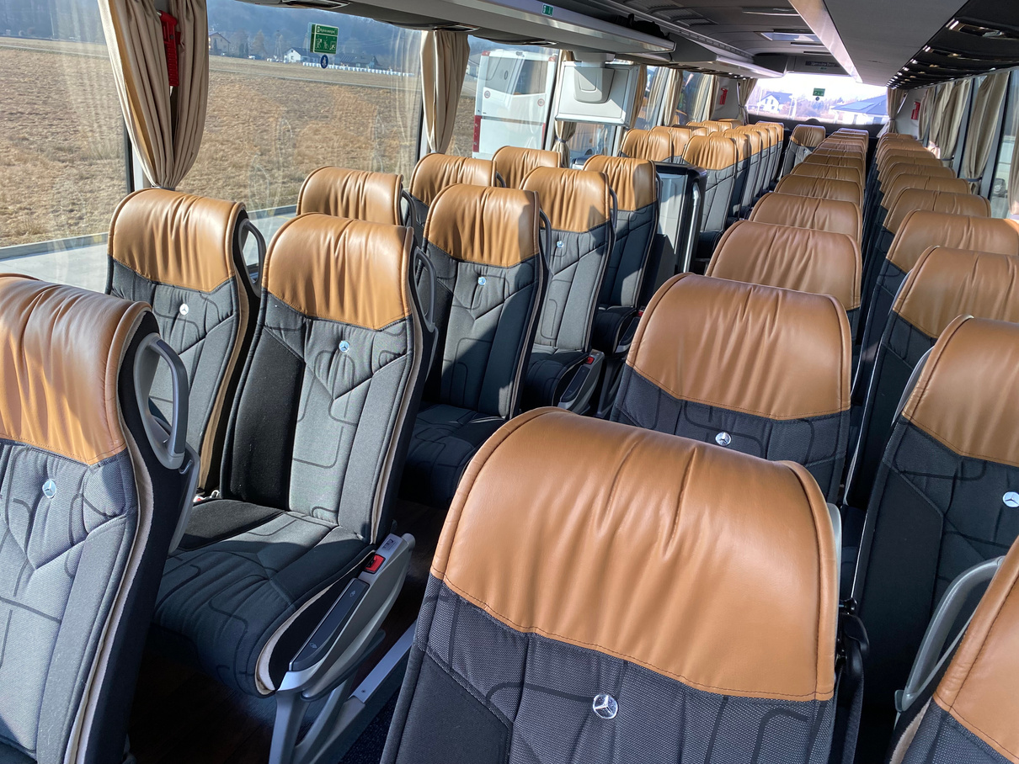
WNĘTRZE
Dla zapewnienia maksymalnej elastyczności,
nasze siedzenia są zarówno rozkładane,
jak i rozsuwane, umożliwiając dostosowanie przestrzeni
w zależności od potrzeb.
Idealne na dalekie podróże fotele Luxline wyposażone w pasy bezpieczeństwa

Slide 4
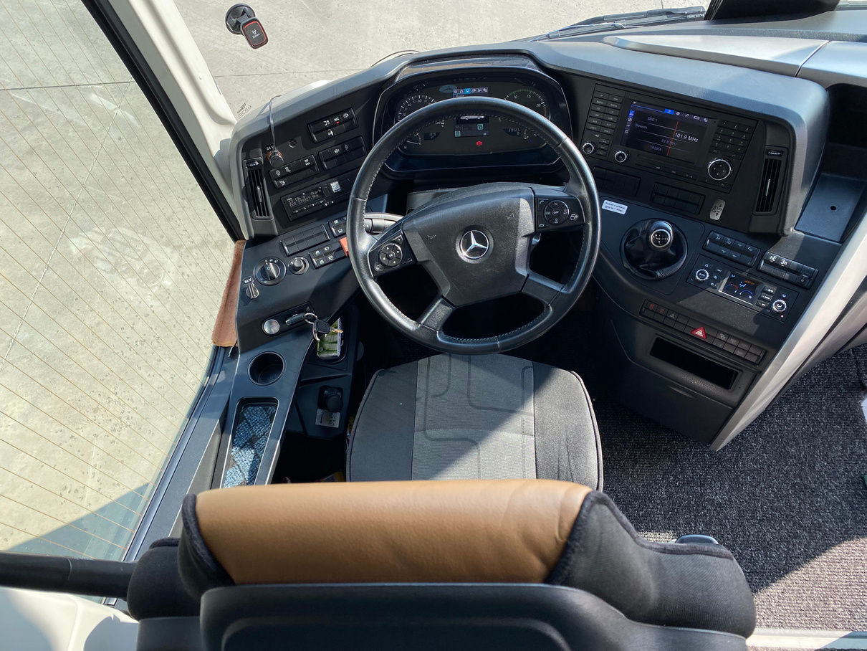
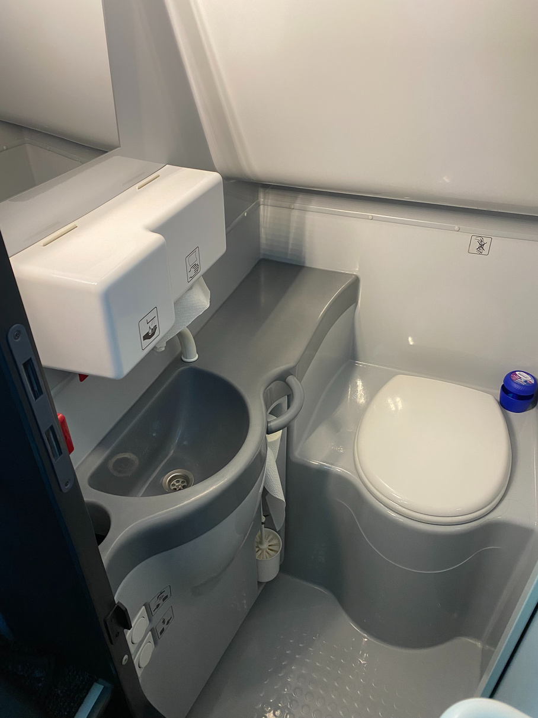

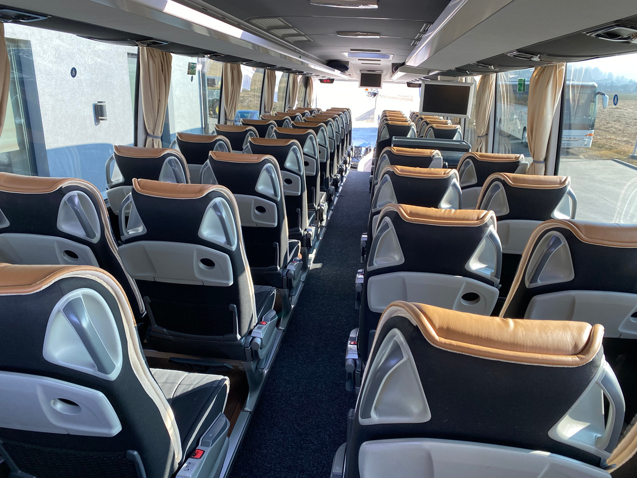
System klimatyzacji, z zainstalowanym aktywnym filtrem cząstek stałych -
zapewnia przyjemną temperaturę
w każdych warunkach atmosferycznych.
KOMFORT
Wygoda podróżowania to także dostęp do toalety
na pokładzie, co sprawia, że podróż staje się
jeszcze bardziej komfortowa.
By umilić czas podróży, zapewniamy system rozrywki DVD.

Slide 5
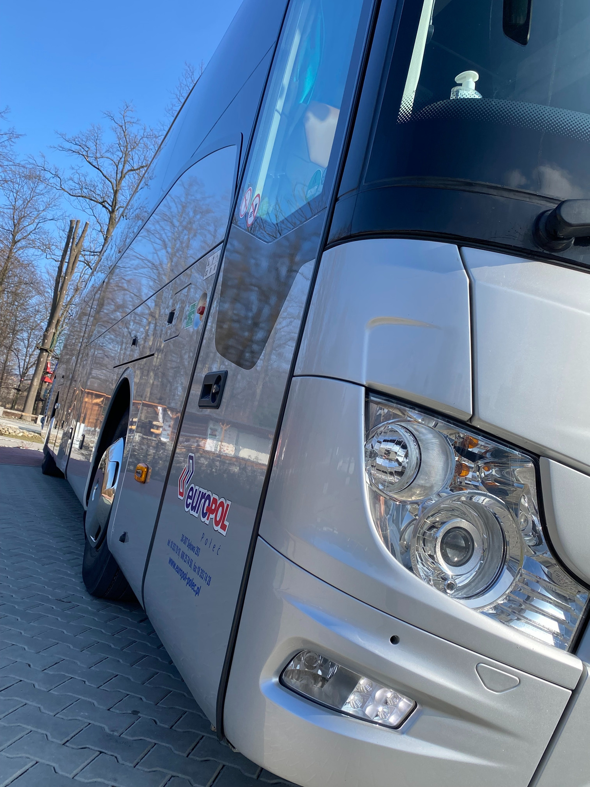
DANE TECHNICZNE
Liczba miejsc: 49 + 2 +1
Emisja spalin: EURO 6
Długość [mm] 12 295
Szerokość [mm] 2 550
Wysokość [mm] 3 645
Pojemność bagażnika [m³] 10
Liczba drzwi 2
Silnik Mercedes-Benz OM 470

Slide 6
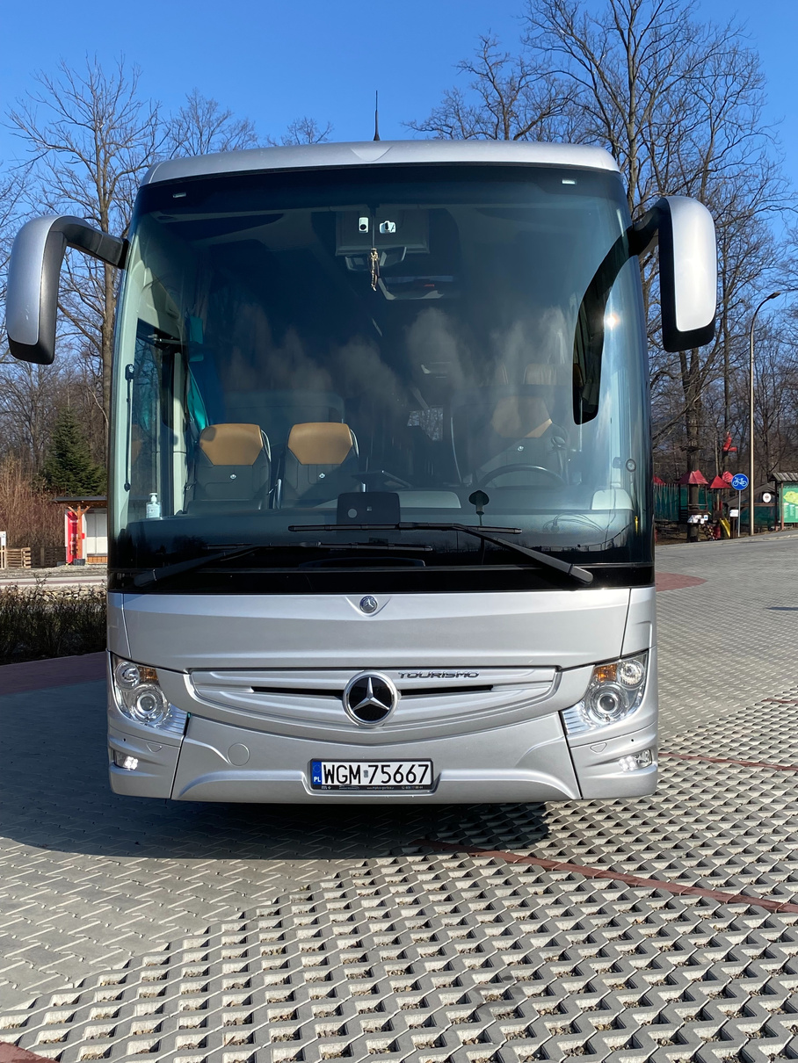
BEZPIECZEŃSTWO
  ESP® (Elektroniczny program stabilizacji)
  BAS (Wspomaganie hamowania)
  SWR (Zwalniacz - wtórny retarder wodny)
  ATR z ABA (Active Brake Assistant)
  SPA (asystent pasa ruchu)
  Litronic/Xenon
  System detekcji/gaszenia pożaru komora silnika
  Tempo 100
  Pasy bezpieczeństwa na wszystkich fotelach
  kamera cofania
  ATAS (asystent uważności)
  VRDU (video radar detection unit)

Slide 7
Europol Połeć spółka jawna
E-mail: biuro@europol-polec.pl
tel. +48 18 353 7918
38-300 Sękowa
Sękowa 293
Właściciele:
Krzysztof Połeć tel. +48 602 175 539
Eugeniusz Połeć tel. +48 602 175 542
Henryk Połeć tel. +48 602 296 427

